Slide 1
市场预报技术
技术简介：采用人工智能学习的方法，预测当日走势
服务内容：提供预测当日股市走势等智能信息
服务宗旨：让您做到未雨绸缪
服务形式：每日9:30前 发送pdf信息简报
我们服务的是信息和技术，不荐股；
每天收盘后请根据心情适度打赏；
qq联系方式： 787687312 一行

Slide 2
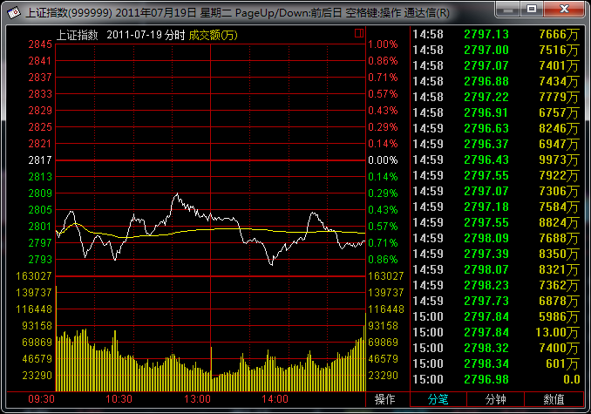
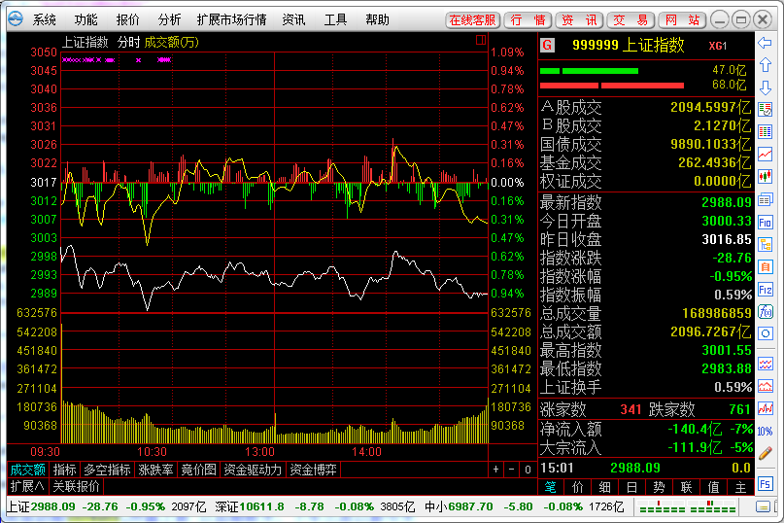
20160708 周五
预测
实际

Slide 3
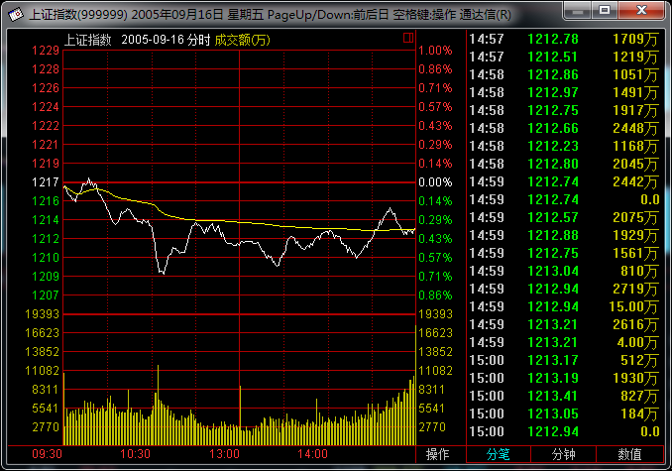
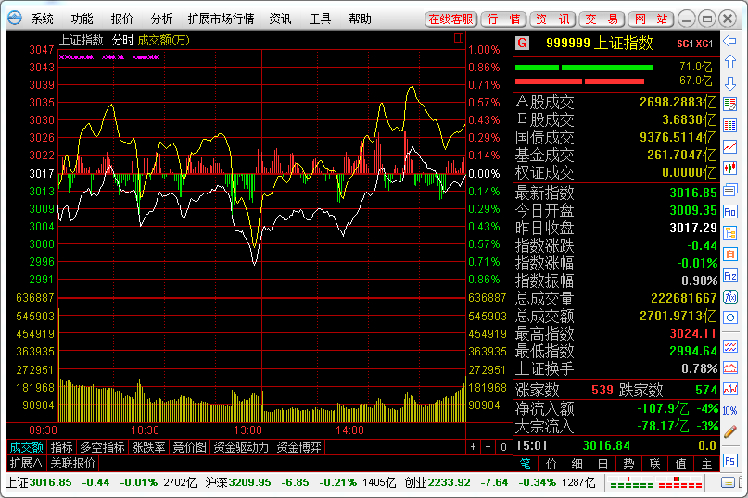
20160707 周四
预测
实际

Slide 4
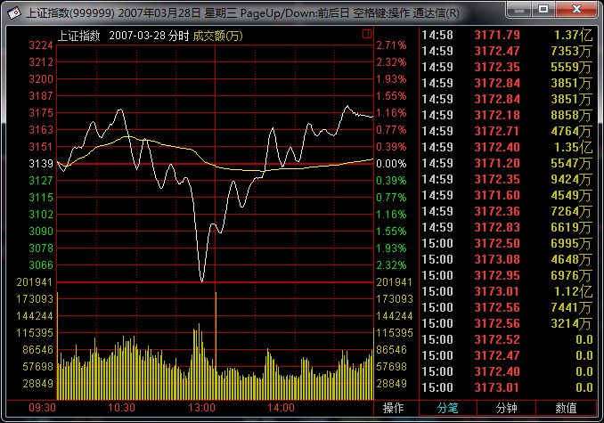
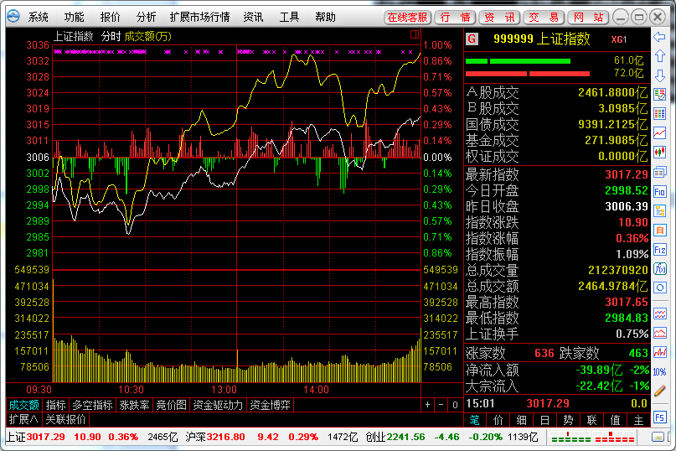
20160706 周三
预测
盘前预测早盘打压，尾盘拉升
实际

